Slide 1
CarRepair – E-szervíkönyv
Készítette:Hollander Norbert, Nagy Zsolt,Németh Máté

Slide 2
A feladat leírása
Autószervizünk a CarRepair olyan felületet szeretne létrehozni , ahol a látogatók regisztrálhatnak és autóikat online módon tudják bejelenteni szervizelésre. Majd a már kész munkákat autónként visszanézni mint egy elektronikus szervizkönyvet.
A feladat olyan webhely és mobilalkalmazás létrehozása, amelyen a látogatók regisztrálhatnak az autószerviz adatbázisába, ahol saját adataik mellett regisztrálhatják autóikat flottájukba, majd ezt a flottát kezelhetik, törlés vagy szervizbe jelentkezéssel. A flottáról egyenként lekérdezhetik az adott autók szerviz előzményeit, mint egy elektronikus szervizkönyvben.
Az adatokat egy online adatbázisban kell tárolni, amelyet egy API-n keresztül lehet elérni. Az elkészített weblapok, illetve mobil alkalmazás erről az API-ról töltik le és jelenítik meg az adatokat.
A felhasználói felületen kívül van még egy adminisztrátori felület, amely nem külön a bejelentkezési hely mellett érhető el, hanem a felhasználónév és jelszó pontos megadásával egy másik felületre irányít minket, ahol a bejelentkezett autók munkalapjait láthatjuk, azokat törölhetjük, vagy kitölthetjük. Továbbá van egy olyan fül ahol az összes munkalap megjelenik.

Slide 3
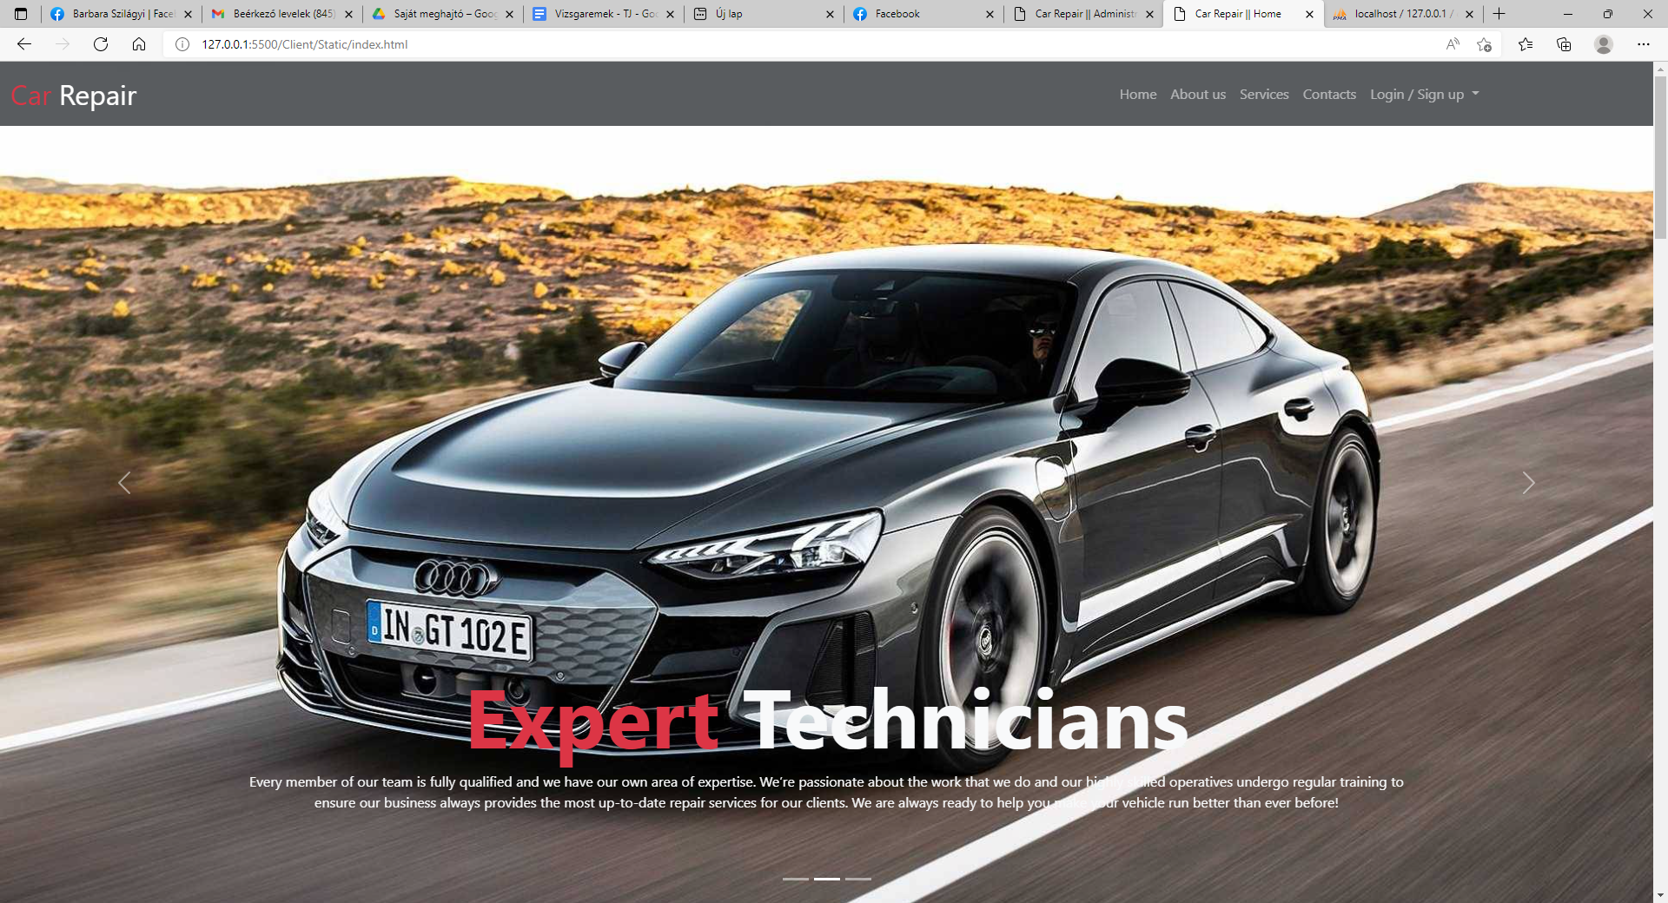
A kezdőlap
Az oldal így fogad bennünket. A fejlécen 5 db menüpont található: Home About us Services Contacts Login/ sing up . A következőket tudják ezek a menüpontok A home menüpont visszadob az oldal a kezdő oldalra. A contact menüpont az oldal aljára dob ahol megnézhetjük a szerviz elérhetőségeit. A about us menüpontnál nézhetjük meg hogy mit kell tudni a szervízről. A service menüpontnál nézhetjük meg a szolgáltatásokat. A login /sign up menüpontnál választhatunk hogy bejelentkezünk vagy regisztrálunk.

Slide 4


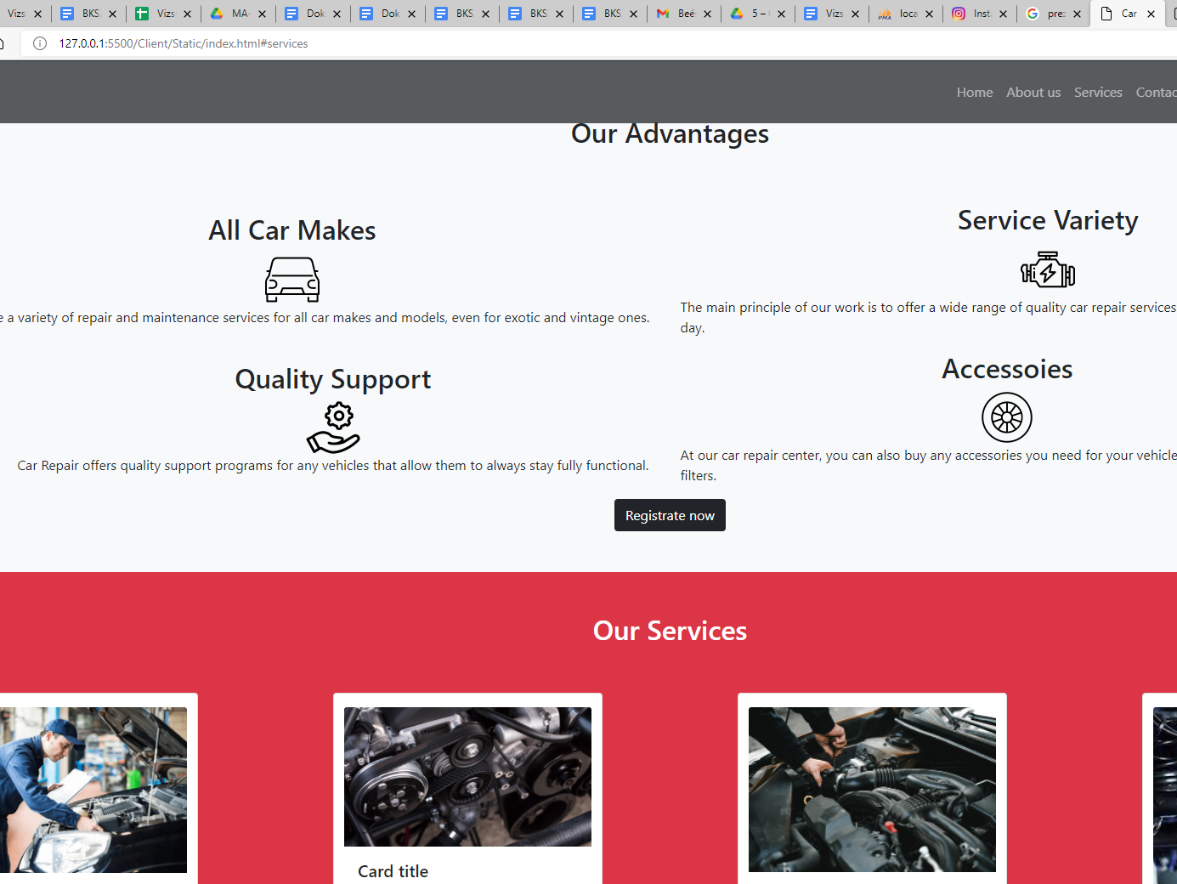



Service menüpont
It az ügyfelek tajákozódhatnak a szolgáltatásainkról.

Slide 5
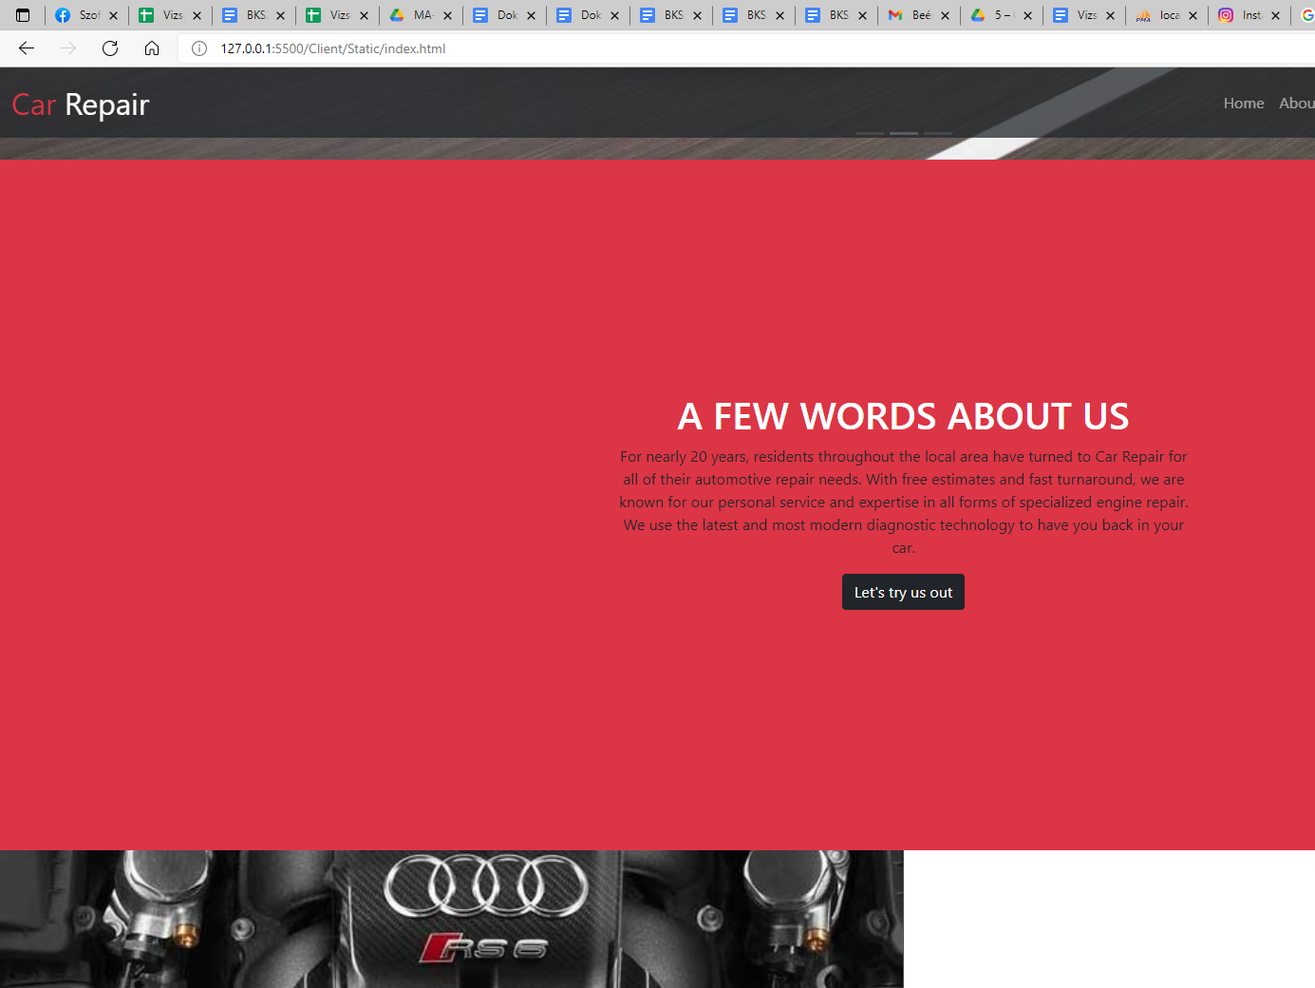
About us
Itt az ügyfél információkat kap a szerviz tevékenységéről.

Slide 6
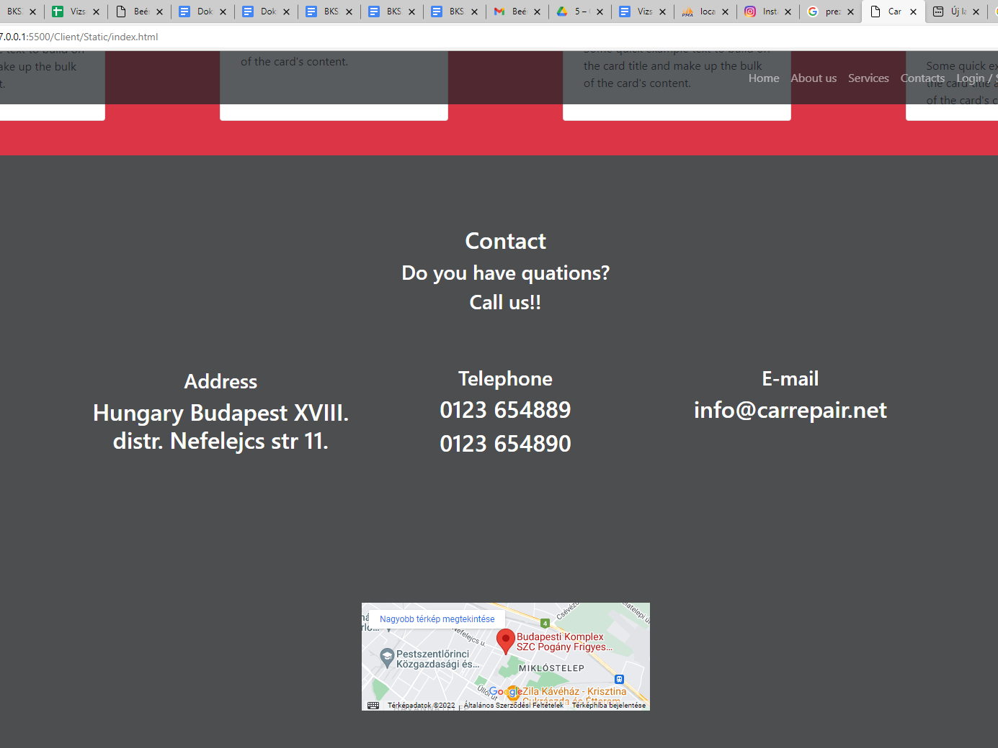
Contact
Itt a kapcsolattartási infromációk jelennek meg.

Slide 7
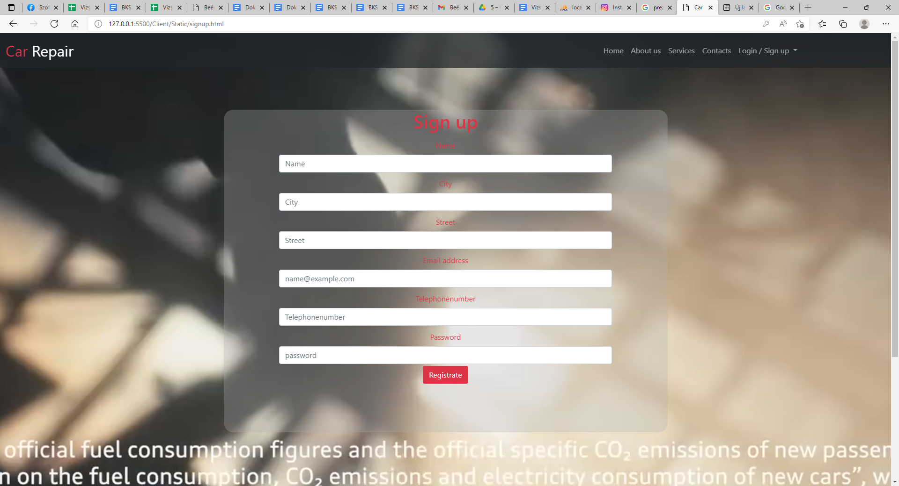
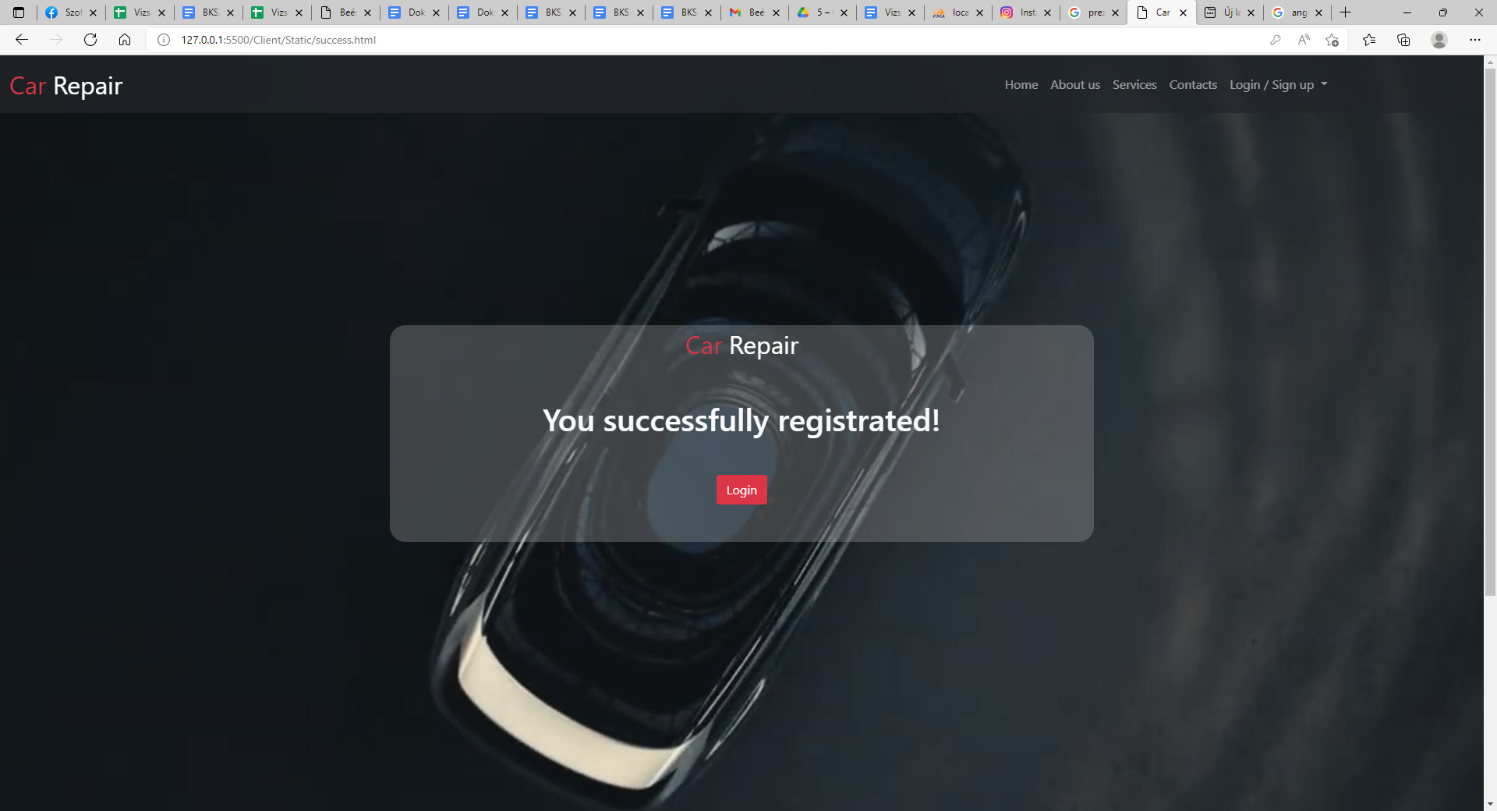
Sign up
Úgy veheti igénybe a szolgáltatásinkat ügyfeleink, hogy a személyes adataival regisztrál. A következő adatokat kell megadnia név, város , utca ,e-mail cím, telefonszám, és egy jelszót. Ha sikeresen regisztráltunk akkor át dob egy másik oldalra hogy sikeres volt a regisztráció. A sikeres regisztráció után felkínál nekünk egy login gombot ha megnyomjuk akkor át dob a login felületre.

Slide 8
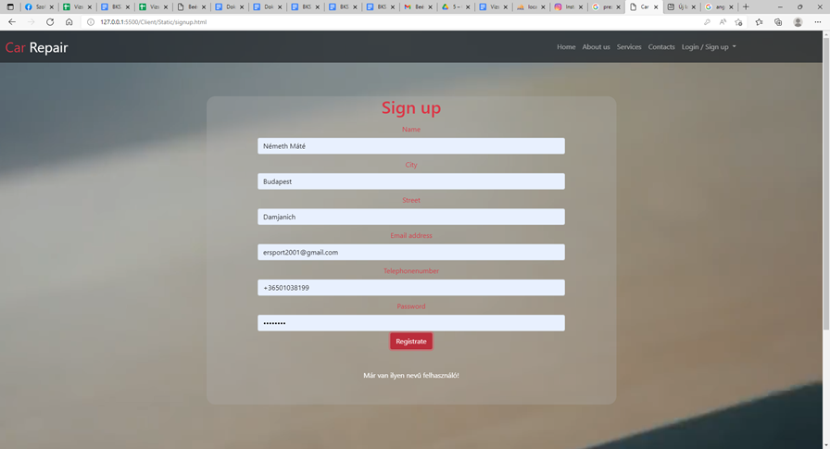
Egy személyt csak egyszer enged regisztrálni. Ha az ügyfél már regisztrál és újra megpróbál regisztrálni, ilyenkor megjelenik a szöveg, hogy: Már van ilyen felhasználó.

Slide 9
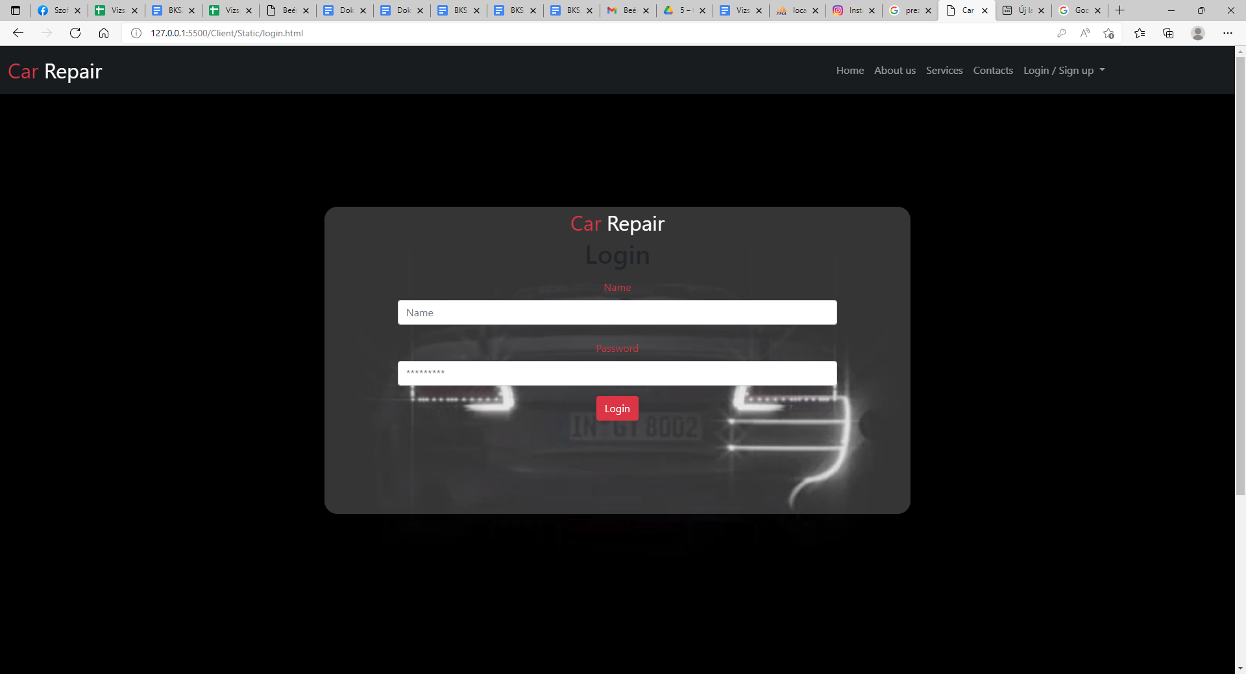
Login
A bejelentkezési felületen úgy jelentkezhetünk be hogy megadjuk a nevünket és jelszavunkat. Ha rossz felhasználó nevet adunk meg ,akkor ki ír egy szöveget hogy Ilyen felhasználó nem létezik. Ha jó felhasználó nevet adunk meg de rossz jelszót akkor ki írja hogy Hibás jelszó.

Slide 10
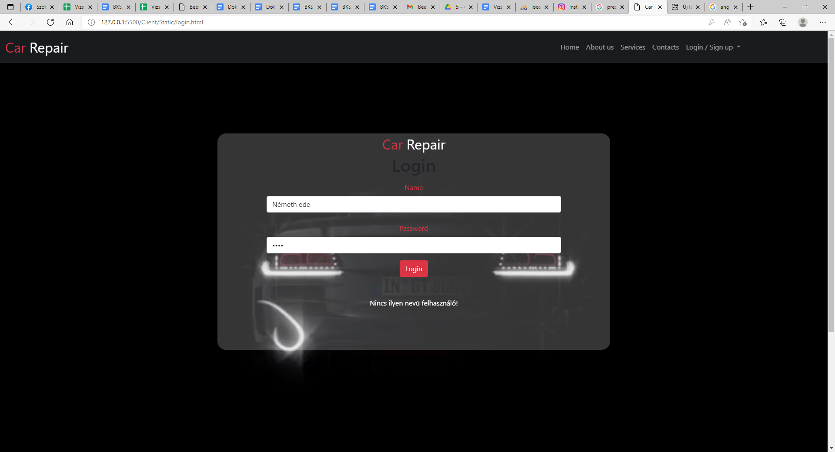
Itt egy példa a rossz felhasználó névre.

Slide 11
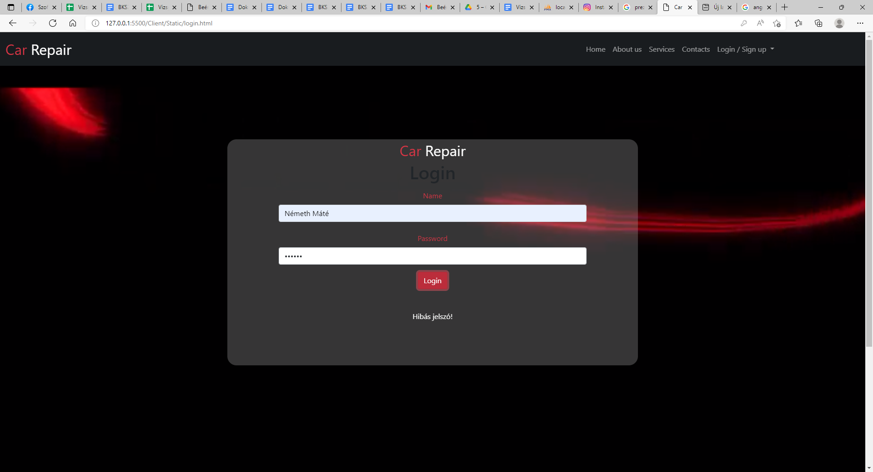
Itt egy példa rossz jelszóra.

Slide 12
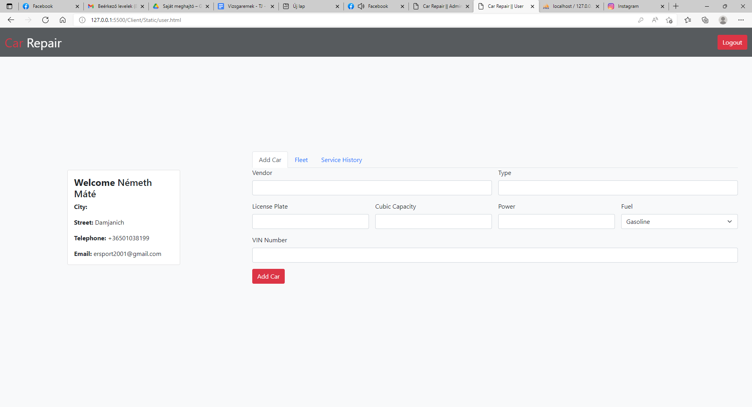
Ha sikeresen bejelentkeztünk akkor ez fogad.
A baloldalon láthatunk egy ábrát, ami üdvözli a kedves ügyfelet és lekéri személyes adatait. Ha az ügyfél autót akar javítatni akkor elsőnek Add car menüpontnál meg kell adni a típusát rendszámát szállítható utasok számát, a teljesítményét az üzemanyag típusát, és az alváz számát.

Slide 13
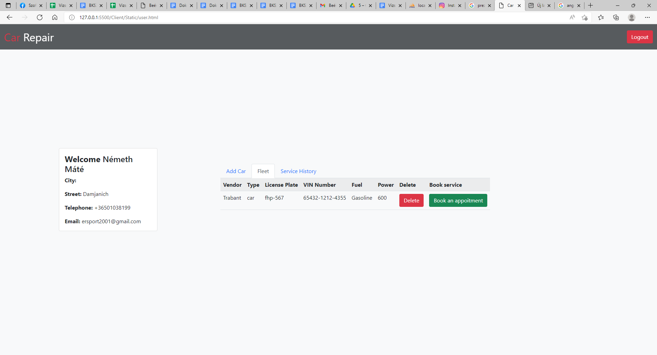
Ha az ügyfél kész van a regisztrációval a fleet menüben ellenőrizheti az adatokat. Book an apoitment-tel foglalhat időpontot.

Slide 14
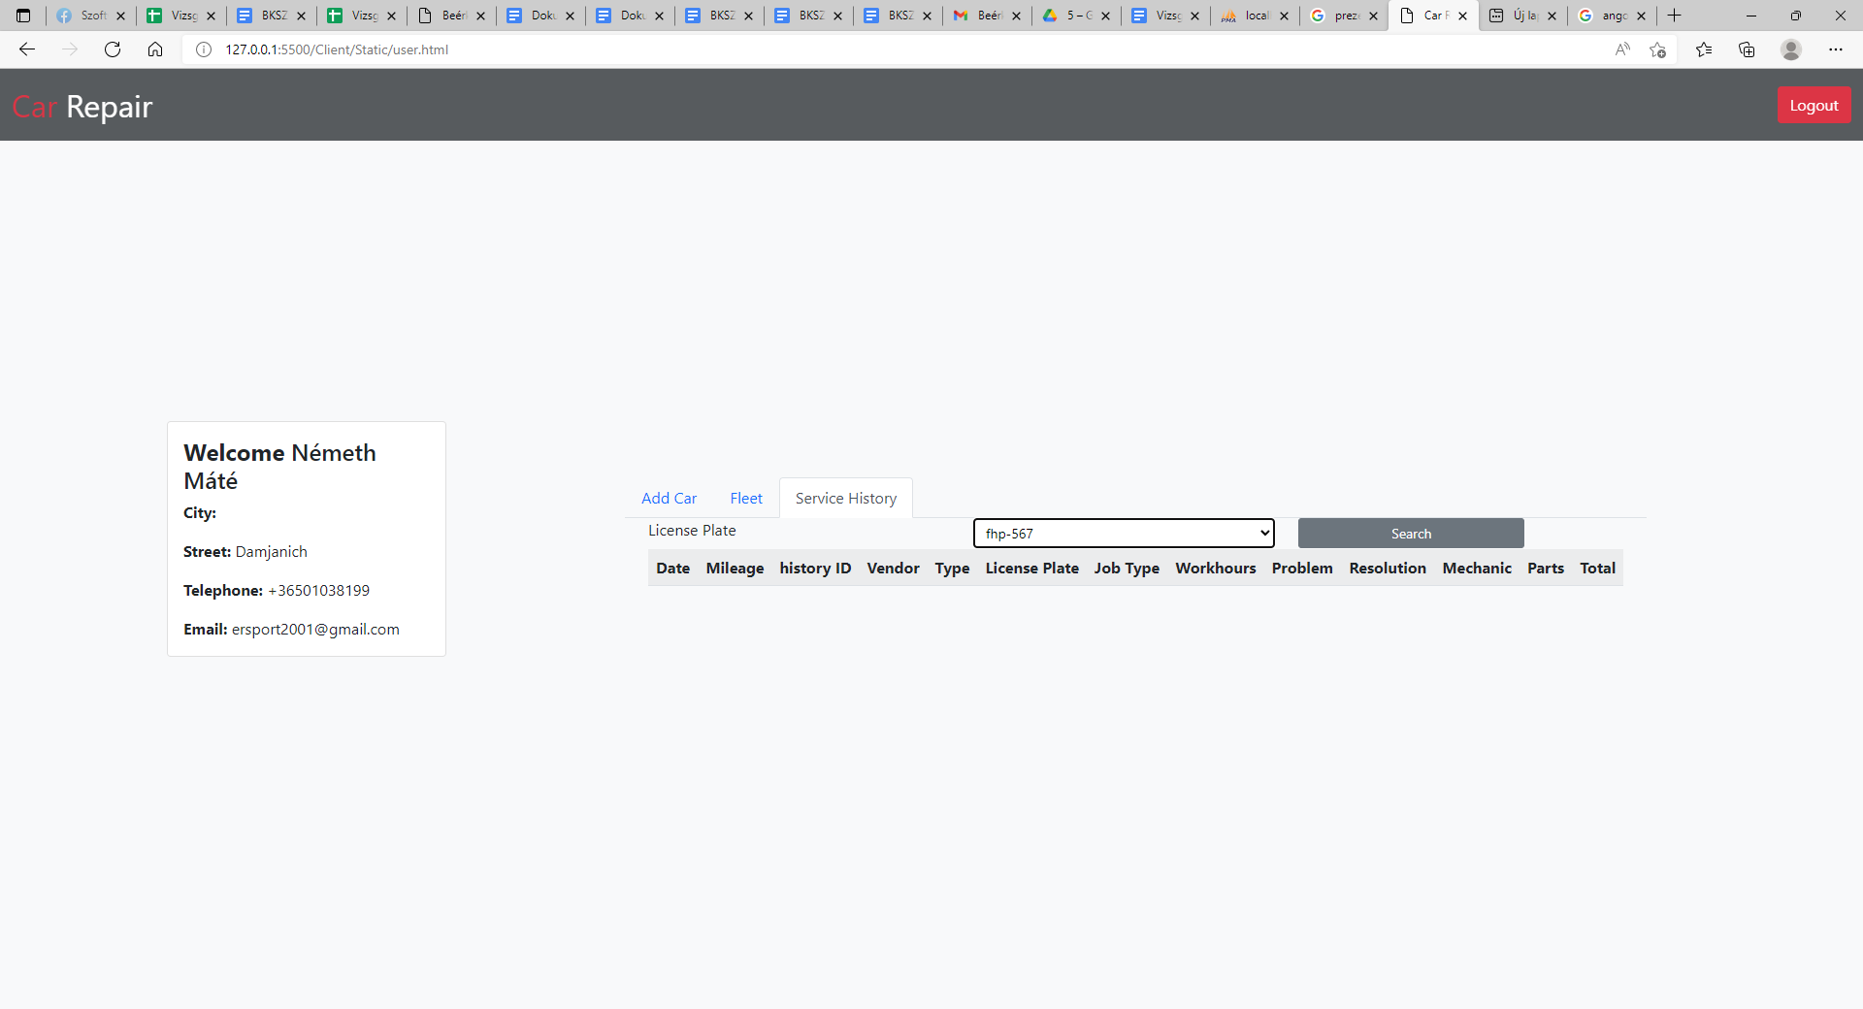
A service history menüpontban az ügyfél rendszám alapján lekérdezheti kocsijának javítási történetét.

Slide 15
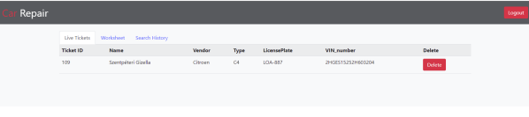
Amikor a szerelő belép az admin felületre akkor a use ticket menüpontban még a le nem zárt munkalapok fogadja és azok adatai. A Delete gombal pedig tudjuk törölni a le nem zárt munkalapot. A következő adatok láthatja: jegy azonosító,név,márka,típus,rendszámtábla,alvázszám.

Slide 16
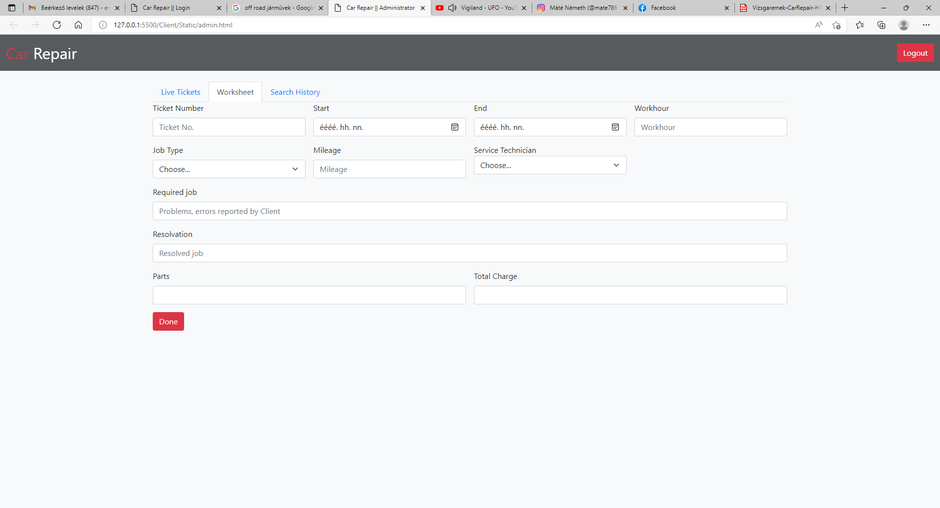
A worsheet-ben dokumentálhatja a szerelő az autó hibáit, a ráfordított munkaidőt, munkadíjat, a munkát elvégző nevét, az esetlegesen cserélt alkatrészek felsorolását.

Slide 17
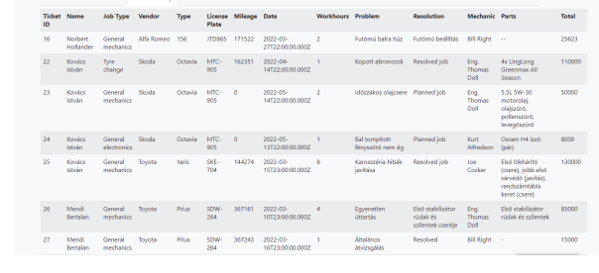
Itt a szerelők nézhetik vissza a lezárt munkákat.

Slide 18
Köszönöm a figyelmet!

